Slide 1
ASSISTANT · 分支进展汇报
三条支线，一个主模块
今天只讲三件事
· 已经完成了什么（可验收）
· 三条支线各自缺什么
· 按什么顺序并回 main
插件市场 · 设备同步 · 文件安全
各自做到哪一步、怎么合并、还差什么
软件工程设计项目 · 2026 年 10 月
Notes:
开场：这次汇报不讲愿景，只讲四个提交点的实际状态——主分支到 A4，三条支线各自完成度不同，重点是给出可执行的合并顺序。

Slide 2
MAP
四个提交点，一张地图
主分支 main
feature/plugin-market
qianju
file_guard
M1 文件管理
M4 插件
M2 传输
M3 安全
9 个提交待推 · A2–A4
7 提交 · 35 文件 · +11840 行
6 提交 · 31 文件 · +6592 行
1 提交 · 62 文件 · +9121 行
已落地
已完成待合并
通道完成
Python 原型
判定标准只有一条：能不能在真机上跑出可复现的结果，而不是写了多少行。
三条支线不是三个平行功能：插件市场 = M4，设备同步 = M2 的“渠道目录通道”，文件安全 = M3 的参考实现；
02
Notes:
点题：三条支线分别对应四模块里的 M4、M2、M3，主分支承载 M1。正因为是不同模块，合并顺序才不能随便排。

Slide 3
MAIN
主分支：从 Hello 窗口到 A4 查询引擎
Phase 1
Phase 2
Phase 3
A1–A3
A4
MVP 骨架
v0.2.0
v0.3.0
v0.4.0
v0.4.0
· 托盘 + 全局热键
· QML 窗口 + 配置
· 主题切换
▶
· 日志 / 历史库
· 五级模糊匹配
· 计算器 + 应用索引
▶
· 主面板四页
· 热键自定义
· 开机自启动
▶
· 止血：不跟随 junction
· Win32 扫描 + 差量库
· 迁移框架
▶
· QueryParser / ScoreEngine
· top-K 最小堆
· 基线落盘
现在能演示的
版本口径
Alt+Space 唤起 → 输入 → 应用 / 文件 / 计算器三类结果 → 回车执行
主面板：待办 / 笔记 / 剪贴板 / 设置四页，热键与开机启动可改
v0.3.0 的四个页面已冻结；v0.4.0 只做文件子系统 A 阶段，A5 增量与 A6 冷启动尚未开始。
03
Notes:
主分支的完成度最高：Phase 1–3 可演示，A1–A4 有独立验收程序（golden / a3 / bench）。

Slide 4
M1
文件索引：一条链路，三个不变量
FileScanner
差量写库
FileSnapshot
SnapshotManager
QueryEngine
Win32 句柄栈 DFS
目录级剪枝、不跟 junction
dirs / files / roots
三方差集 + 批量 UPSERT
不可变列式快照
构建完即冻结
atomic<shared_ptr>
一次发布，替换旧的
Parser → Score → top-K
全程零分配
▶
▶
▶
▶
三个不变量（也是三条验收依据）
快照不可变
查询零锁
顺序一致
写侧永远构建新快照再原子发布；读侧拿到的对象整轮查询都不会变。
读侧只取一份 shared_ptr，不加读写锁，也不会读到半成品。
DFS 前序与旧实现逐条相同——硬上限截断按顺序进行，顺序变了结果集就变。
为什么值得这么拆：如果把扫描、写库、查询放进同一个对象，锁的粒度必然退化到“整份索引”，重建期间界面就会卡。不可变快照把“写”和“读”彻底分开，代价只是一次指针替换。
04
Notes:
这一页讲设计动机：不是追求时髦的数据结构，而是为了让重建索引时 UI 不卡。

Slide 5
DATA
实测：一次扫描 0.5 秒，一次查询 4 毫秒
指标 | 旧实现 | 当前实现 | 提升
2 万条 1–3 字符查询 | 18.7 ms | 3.9 ms | 4.8×
20 万条 1–3 字符查询 | 275 ms | 35.4 ms | 7.8×
3.2 万文件全量扫描 | — | 459–502 ms | —
冷启动到可查询 | — | 28.7 ms | 达标
目录级剪枝 | — | 97.7% | —
查询耗时（ms，越低越好）
Release 构建 · 同一台机器 · 同一份语料；Debug 同口径约慢 30 倍，所有结论以 Release 为准。
05
Notes:
强调两点：性能结论只在 Release 成立；20 万条仍未达到 3 ms 的目标，下一步是位图预筛和目录字典编码。

Slide 6
M4 · feature/plugin-market
插件市场：从安装到出现在导航里
已完成 · 待在 P1 合并
M0
本地插件管理
完成
安装流水线（失败即清理，不留半安装）
inspect
download
extract
validate
commit
M1
市场目录 + 种子索引
完成
zip-slip 防护
M2
本地 zip / 在线安装
完成
解压时逐条校验目标路径，拒绝跳出插件目录的相对路径。
M3
启用、禁用、卸载
完成
sha256 校验
包与清单双重校验，校验不过直接终止并清理临时目录。
M4
插件贡献页面进入导航
完成
导航 key 化
页面以 key 标识，插件页运行时注入——加页面不再影响既有索引判断。
7 提交 · 35 文件 · +11840 行 · 2681 行测试
宿主面收窄
每个插件只拿到一个 PluginHost，看不到引擎、注册表、管理器。
06
Notes:
插件市场是三条支线里完成度最高的：M0–M4 全通，有 2681 行独立测试；缺的是能力校验与签名策略。

Slide 7
M2 · qianju
设备同步：先做通道，不做网络
传输抽象
必须说清的一件事
ITransport
FolderTransport
LanTransport
代码里没有任何 QTcpSocket / QSslSocket，
LanTransport 只存在于设计文档。
所以它现在的定位是 M2 的“②渠道目录通道”，
不是 LAN 传输，也不能宣称能传文件到另一台电脑。
单机双实例（--instance）演示的是差量与冲突逻辑，不是网络。
对外统一表述：通道已通，网络未做。
probe / listRemote
fetch / push / remove
▶
投递区 = 共享文件夹
清单 + 原子写
▶
设计中
未实现
同步引擎
三方差量
冲突副本
PathGuard
SyncDatabase
本地 / 对端 / 基线
按设备名 + 时间命名
穿越、保留名、junction
基线 / 冲突 / 接收记录
合并后定位：作为“实验通道”进入 main，作业内核（分块 / 最终哈希 / 隔离区）另开分支补齐。
07
Notes:
这一页要主动说清边界：它是通道，不是网络传输。否则答辩被问“怎么证明两台机器传成功了”会答不上来。

Slide 8
M3 · file_guard
文件安全：一个能跑的 Python 原型
原型做了四件事（都不是 C++ 实现）
保险箱
审计链
敏感扫描
增量备份
FGC1 分块 AES-256-GCM
每块 AAD 绑定序号与末块标记
HMAC 链 + next_seq 高水位
删行 / 回滚可检出
正则 + 校验位 + Office 文本
按分值给出风险等级
内容寻址 + 加密索引
对象名由密钥派生
可以直接吸收的设计（写 C++ 时用）
必须对表的四处
容器头 + 每块 AAD(index, is_final)：防截断、防换块序、防追加
· 无恢复码（提案要求）
· 文件名不加密（提案要求名称加密）
· 账本要落 security.db，不是加密 JSONL
· scan 读正文，与“默认关闭”决策冲突
审计链 HMAC(chain, h-1 || nonce || ct) + 高水位 + 外部锚点
DPAPI 缓存数据密钥（与提案 §7 选的路径一致）
junction 统一跳过（和 A1 踩过的 NoSymLinks 坑同源）
设计参考 · 不进构建
08
Notes:
安全模块是三条支线里离产品最远的：Python 原型、宿主假设是 PyQt，只能借设计。

Slide 9
MATRIX
四分支横向对比
分支 | 模块 | 提交 | 规模 | 状态 | 合并难度
main | M1 文件管理 | 9 | +11840（A2–A4） | 已落地 | —
feature/plugin-market | M4 插件 | 7 | 35 文件 +11840 行 | 已完成 | 低（0 冲突）
qianju | M2 传输 | 6 | 31 文件 +6592 行 | 通道完成 | 中（5 文件冲突）
file_guard | M3 安全 | 1 | 62 文件 +9121 行 | Python 原型 | 高（会顶掉 README）
冲突不是文本问题，是三件“谁说了算”
导航机制
CMake 基线
测试入口
StackLayout + index → Loader + key
由插件市场分支定义，其余 rebase 到它之上
两套 VCPKG_INSTALLED_DIR 写法
取 ${VCPKG_TARGET_TRIPLET} + FATAL_ERROR 守卫
ctest / QTest / 独立工程三套并存
统一为 tests/ + Qt6::Test + add_test
09
Notes:
横向对比的结论：插件市场可以先合，同步要 rebase，file_guard 只归档。

Slide 10
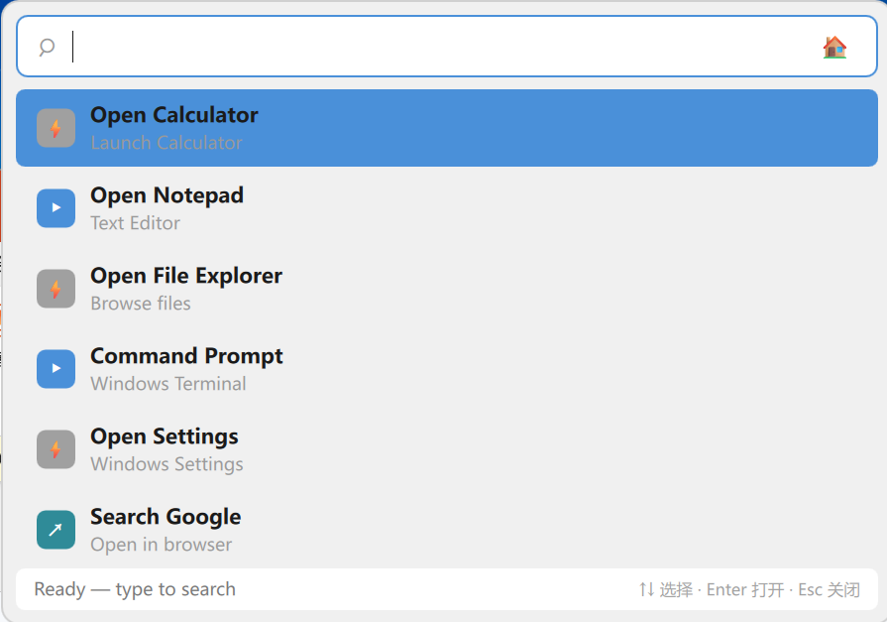
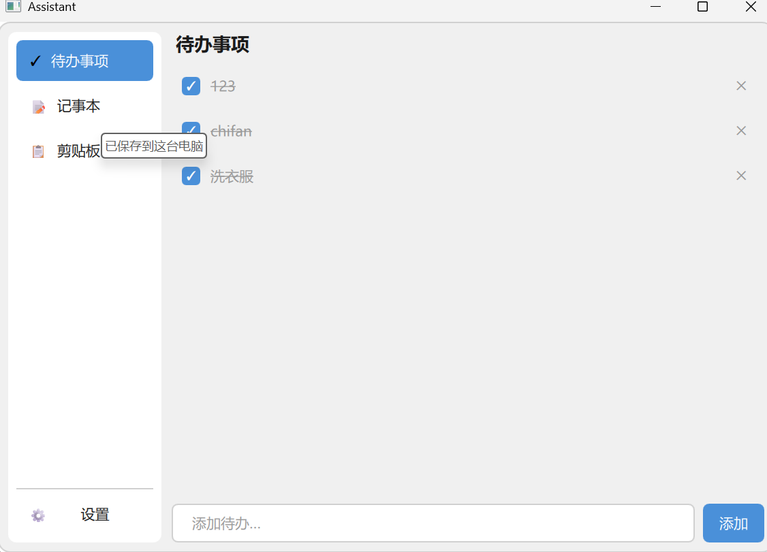
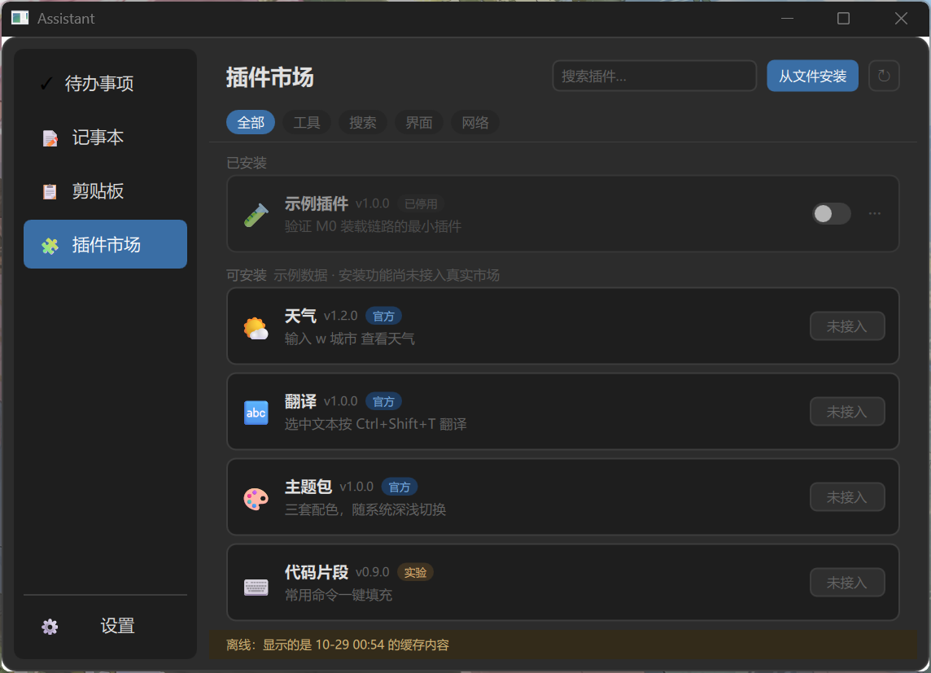
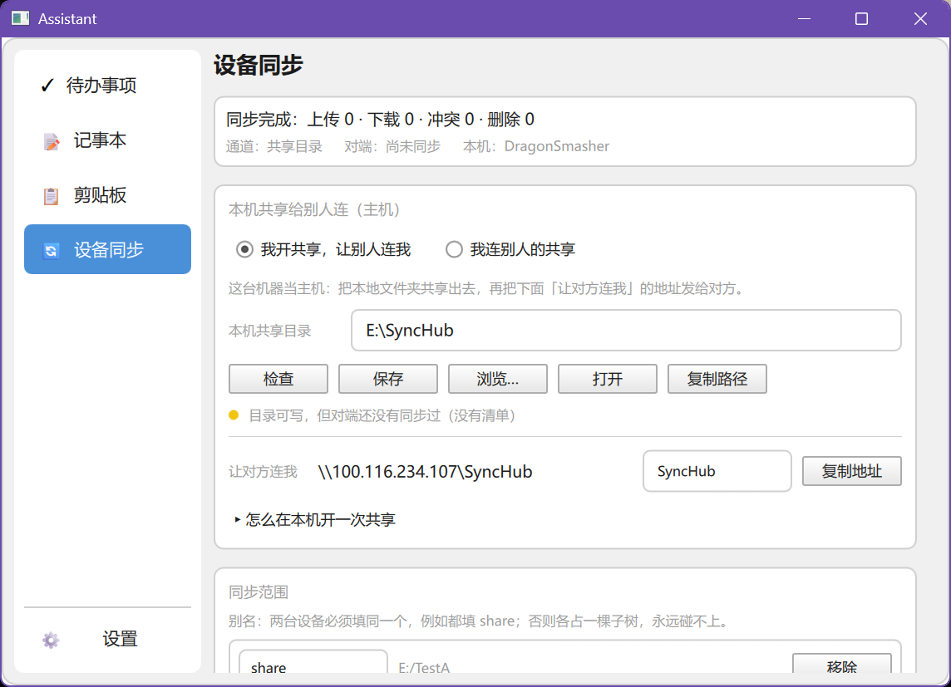
SCREENSHOTS
实际效果（请在此插入截图）
四个虚线框已排好版：把真机截图拖进去，等比缩放铺满框即可（保持 16:10 更整齐）。
搜索浮窗
主面板
Alt+Space → 输入 → 结果列表
待办 / 笔记 / 剪贴板 / 设置
插件市场
设备同步
已安装列表 + 市场目录
同步根 / 通道 / 冲突副本
提示：插入后在“图片格式”里选“裁剪 → 填充”，框不会变形；四个框可整组复制到其他页。
10
Notes:
这一页留给汇报人自己贴图，交付时是空的虚线框。

Slide 11
STATUS
完成度：M1 最深，M3 最浅
M1 文件管理
72%
A2–A4 已落地；A5/A6 未开始
M2 传输与共享
30%
通道可用；内核/LAN 未开始
M3 安全
12%
Python 原型；C++ 零实现
M4 插件
62%
M0–M4 全通；能力校验待补
百分比是“可验收范围”的估计，不是代码行数：能跑、能测、能复现才算。
11
Notes:
不要把百分比说成精确值，它是按验收项估的。

Slide 12
NEXT
合并路线：先立规矩，再合代码
P0
仓库卫生
为什么是这个顺序
推 main · .gitignore · 删残留分支 · 落 C1 契约骨架
· 插件市场决定导航模型
· 同步分支必须 rebase 到它上面
· CMake / 测试只在第二个分支进来时才有确定答案
· file_guard 语言不同，只能归档
P1
合并插件市场
带 CMake 基线修复与导航 key 化；前置 vcpkg install miniz
P2
rebase 同步分支
冲突 7 个文件；顺带统一测试入口
P3
归档 file_guard
docs/reference + tools/，不进构建
P4
补内核与判定
M2 作业内核、M3-p1 判定与账本
完成 P1–P2 之后，main 才第一次同时具备 M1、M2、M4 三个门面；M3 仍只有设计。
12
Notes:
这一页是行动项，讲完要落到“下周做什么”。

Slide 13
小结
一条主线，三条支线，按依赖合
已交付
搜索浮窗 + 主面板 + 文件索引 A2–A4，可演示、有验收程序
已完成待并
插件市场 M0–M4，0 冲突，P1 即可进入 main
部分完成
设备同步的通道层；作业内核与 LAN 仍未开始
仅原型
文件安全只有 Python 设计与原型，C++ 需要重写
谢谢 · 欢迎提问
13
Notes:
收尾：把“能合的先合、不能合的说清楚”作为结论，避免被追问进度时含糊。

